Slide 1
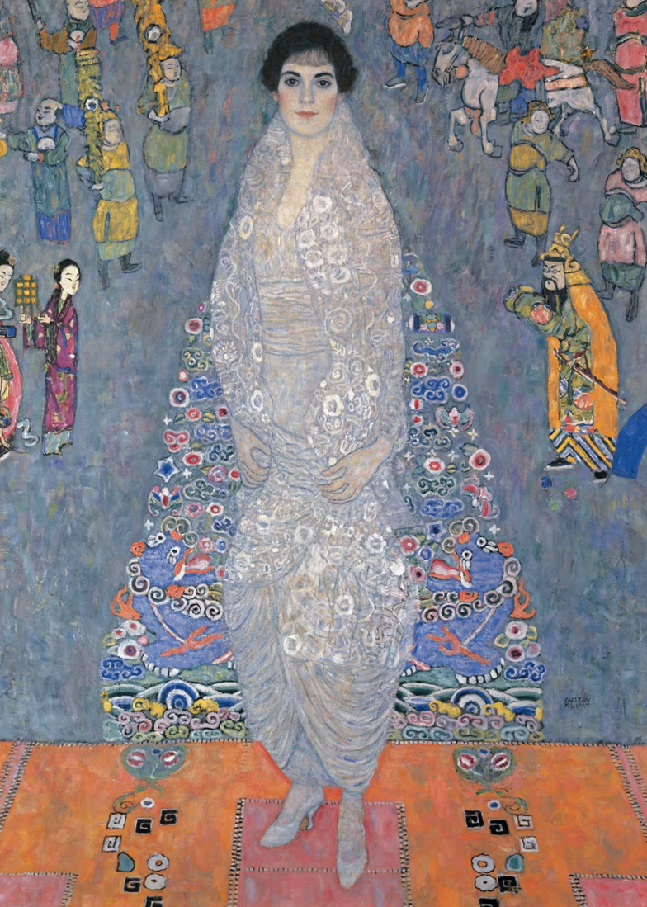
NAJNOVIJA VEST
IZ SVETA UMETNOSTI
NOVEMBAR 2025 !
PORTRET ELIZABET LEDERER
portret je prodat na aukciji u Sotebiju za
236,400,000 dolara i time je slika postala drugo najskuplje umetničko delo ikada prodato na aukciji
Privatna kolekcija,
ulje na platnu 184x130.5

Slide 2
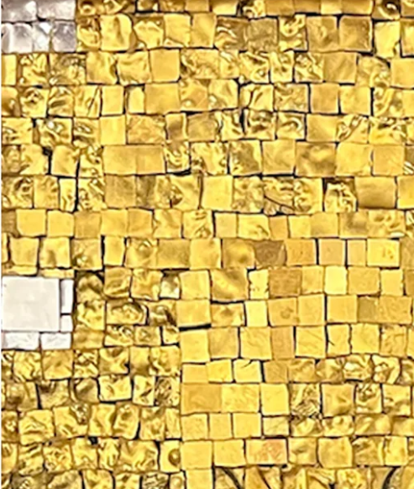
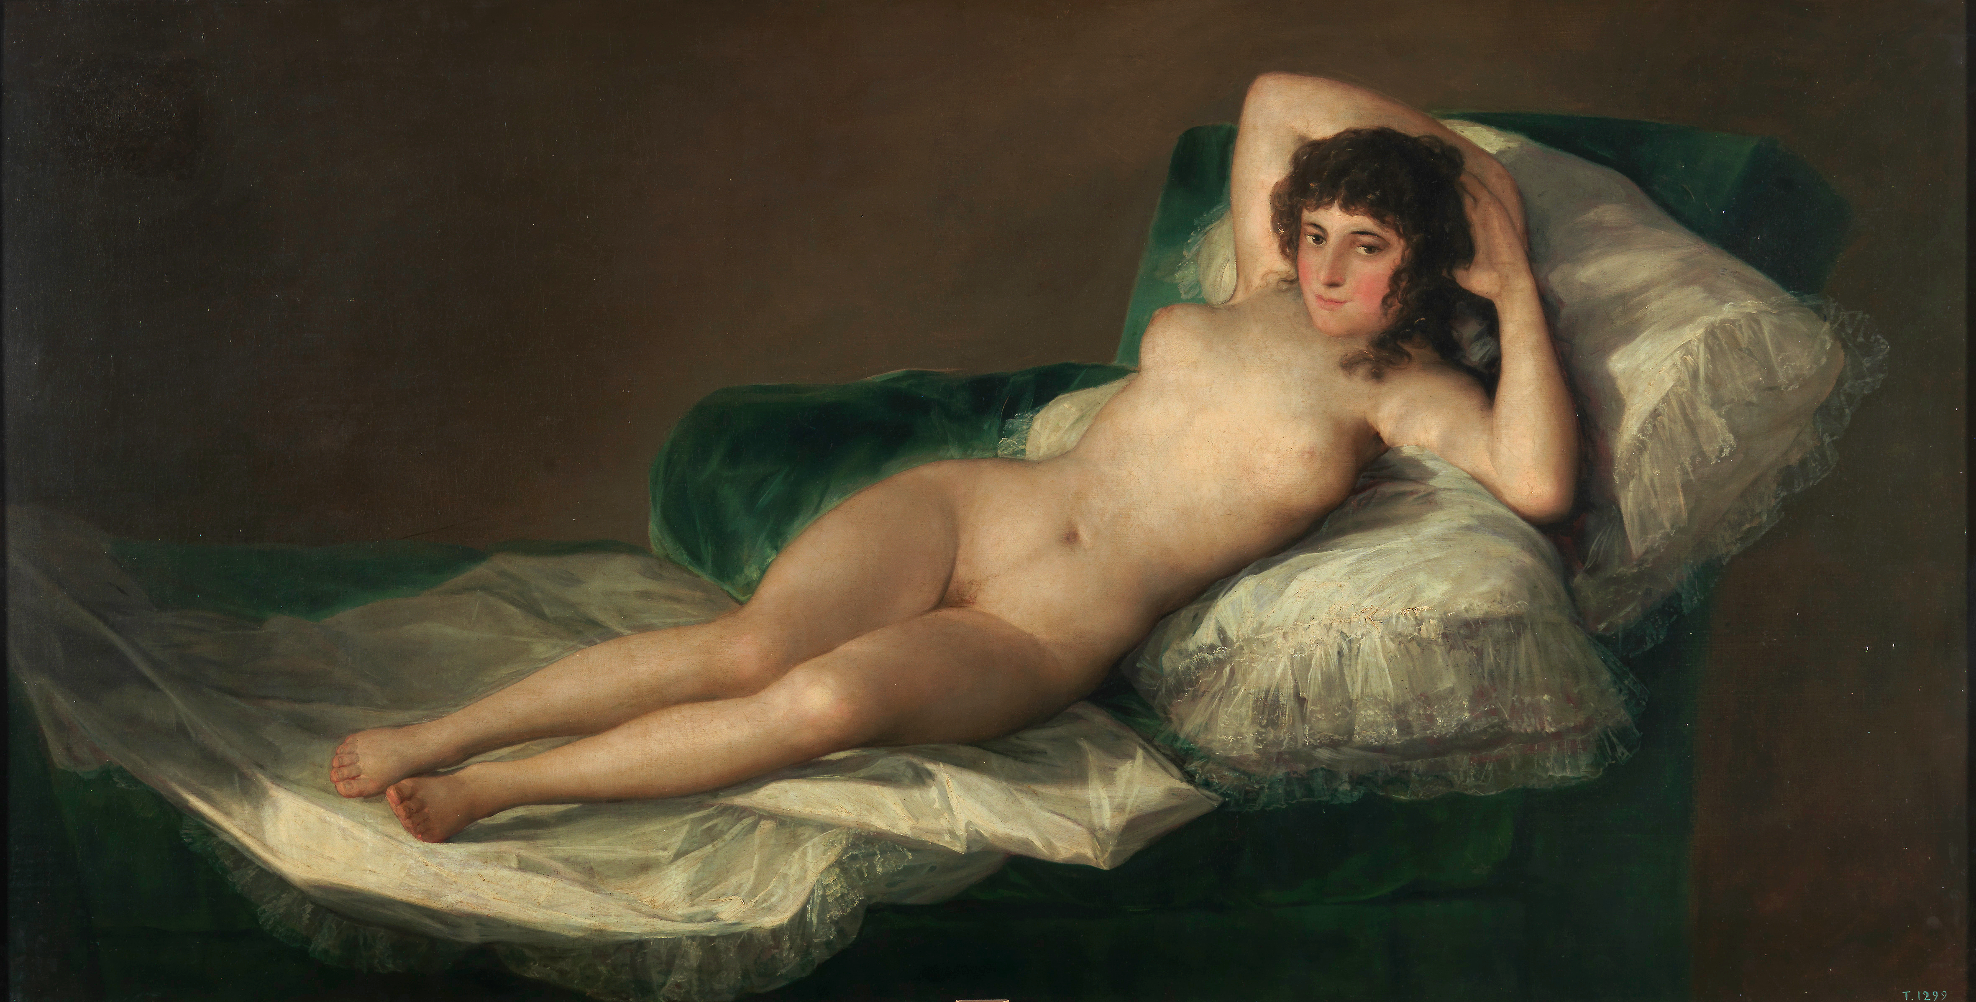
PORTRETI GOJE

Slide 3
PORTRETI jednog GOJE
(iliti: Klimt)

Slide 4
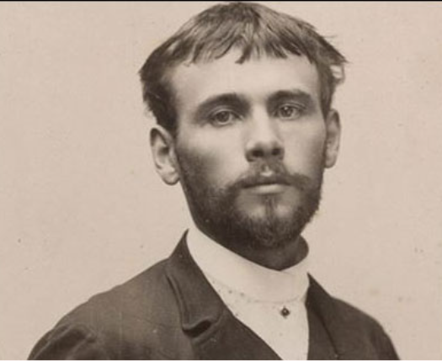
Gustav Klimt
rođen je 1862. Baumgartenu, u predgrađu Beča
Otac Ernst, poznati juvelir i umetnički graver, bio je poreklom iz Češke
Majka Ana, Bečlijka, maštala je da postane operska pevačica, ali je život provela kao domaćica, brinući o sedmoro dece
Gustav Klimt, sa četrnaest godina i najvišom ocenom, polaže prijemni ispit i postaje učenik Bečke umetničko-zanatske visoke škole
Sa bratom Ernstom i prijateljem Francom Mačem otvara umetničku radionicu kako bi usavršavali svoj rad
Radionica 1883. postaje toliko poznata da oni napuštaju školu kako bi stigli da isporuče sve narudžbine iz Austrije i inostranstva

Slide 5
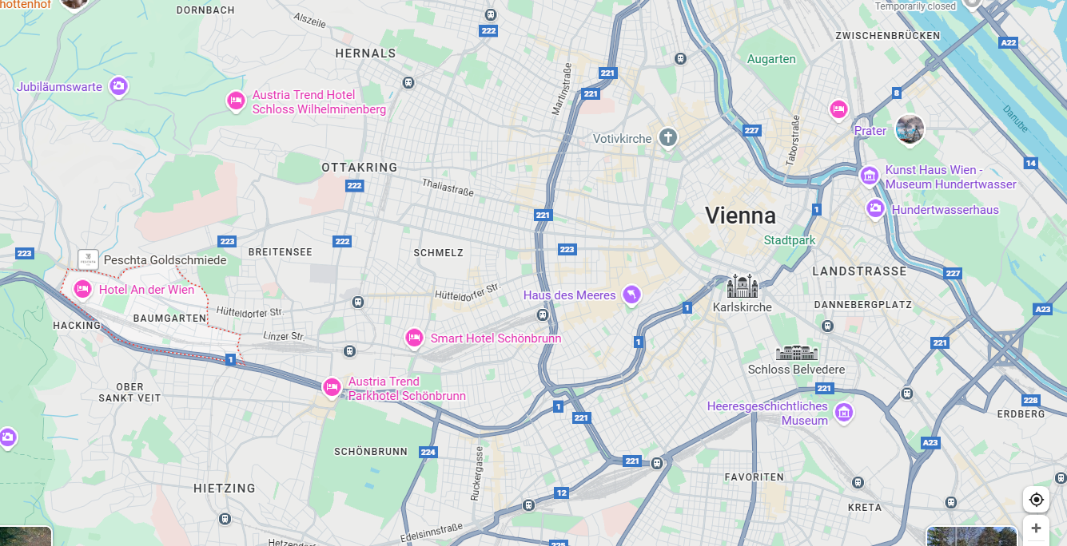

Slide 6
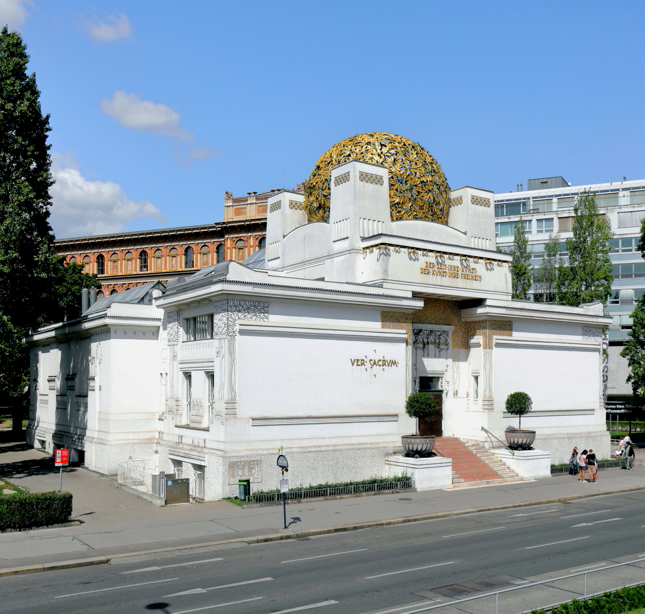
Klimt je bio član Bečkog udruženja slikara od 1891. do 1897.
Zbog konzervativnih akademskih ideja koje je zastupalo Bečko udruženje slikara, Klimt sa još 19 umetnika 1897. istupa iz ovog saveza i formiraju Sindikat austrijskih umetnika, odnosno novi umetnički pokret poznat kao Bečka secesija (što je bilo formalni početak moderne umetnosti u Austriji)
Secesija je nastala od latinske reči secedre što znači, odvojeno ići, napustiti
Za razliku od drugih umetničkih pokreta ne postoji određeni stil koji povezuje umetnike Bečke secesije
Oni su imali slobodu da isprobaju svaku vrstu umetnosti, zalagali su se za slobodu umetničkog stvaralaštva u svakom smislu
To potvrđuje i natpis na njihovoj zgradi, izgrađenoj 1898, gde piše
SVAKOM VREMENU NJEGOVA UMETNOST,
UMETNOSTI NJENA SLOBODA
Arhitekta Jozef Maria Olbrih

Slide 7
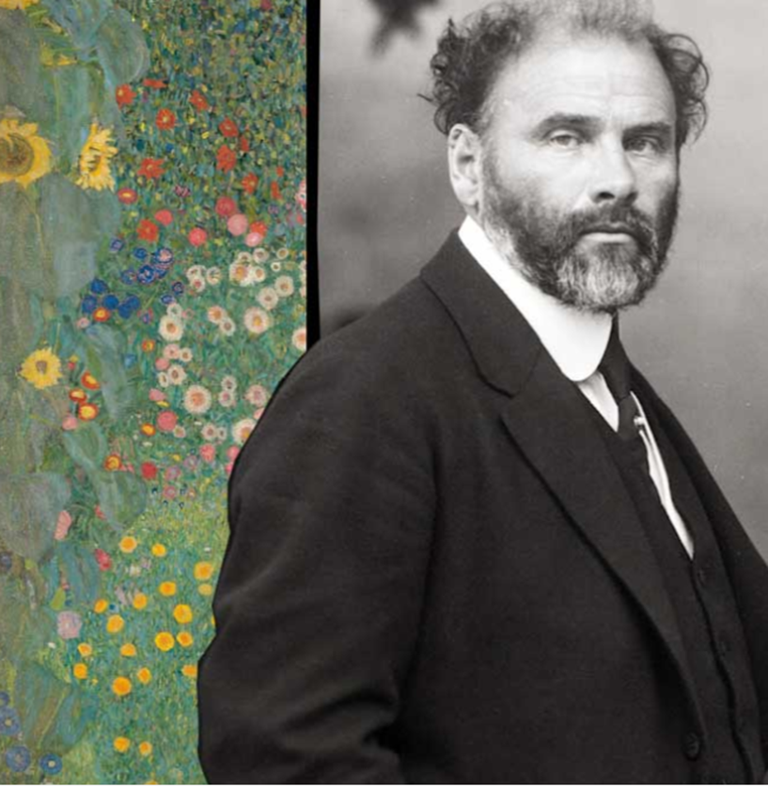
Gustav Klimt 1917. postaje počasni profesor bečke i minhenske Akademije
Njegov slikarski opus, između ostalog, čine ženski portreti
Mnoge od portretisanih dama su poticale iz bogatih jevrejskih bečkih porodica
Klimt umire 1918. u Beču

Slide 8
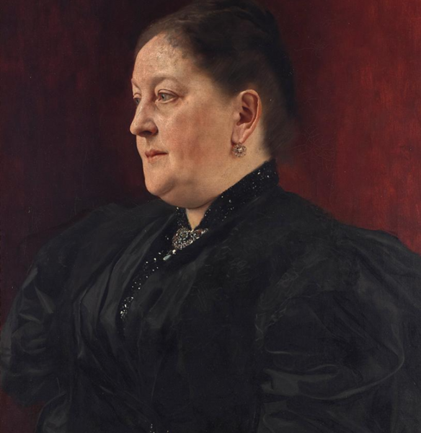
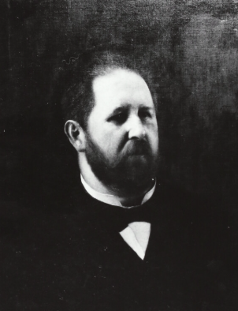
PORTRET MATILDE TRAU, oko 1893.
Klimt dobija porudžbinu da naslika branči par Trau, Matildu i Franca, trgovce čajem
Portret Franca Trau je jedini poznati naručeni muški portret u ulju u slikarevom opusu
Portreti su zamišljeni tako da Matilda gleda direktno u svog supruga
Matilda i Franc su bili važni kolekcionari umetničkih dela u Beču
Stil je zasnovan na flamanskim portretima u pogledu tmurnog, tamnog kolorita
Naturalizam je očit na oba portreta što ih svrstava u vrhunske primere akademskog slikarstva
Privatna kolekcija (izloženo od 2019. u Österreichische Galerie Belvedere)
ulje na platnu 79x58.5 cm

Slide 9
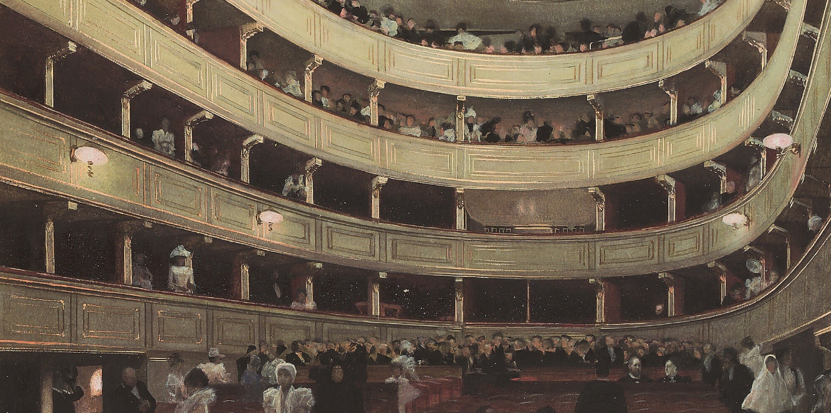
Na slici Auditorijum Starog Burgteatra (1888/89) Klim je smestio bračni par Trau kao na portretima i ova dva modela su jedina dva prepoznatljiva lica

Slide 10
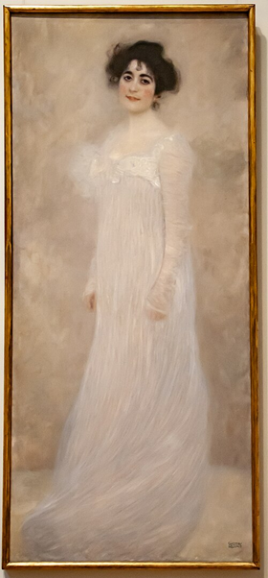
PORTRET SERENE LEDERER, 1899.
Serena Lederer je bila žena bogatog industrijalca Augusta Lederera (držao je fabrike za proizvodnju pića) koji je i naručio portret svoje supruge
Porodica je, posle Rotšildovih, bila najbogatija jevrejska porodica u Beču
Serena je poticala iz čuvene porodice Pulicer, a njen deda ujak je bio Jozef Pulicer i osnivač Pulicerove nagrade
Serena je prikazana kao uspravna, stojeća figura u beloj haljini na beloj pozadini, a njena tamna kosa i crne oči daju živopisan kontrast
Haljina, poput ogrtača, obuhvata telo devojke, a da ono ne postaje vidljivo
Slika je izložena 1901. na Desetoj izložbi Bečke secesije, međutim komentari su bili podrugljivi na račun njenih „našminkanih obraza“
Nakon toga je Avgust Lederer odbio svako dalje izlaganje portreta članove njegove porodice
Tokom godina Ledererovi su stvorili najbroniju kolekciju Klimtovih dela koja je konfiskovana 1940.
Serena je pobegla u Budimpeštu, gde je umrla 1943.
Gestapo je prebacio kolekciju u zamak Imendorf, ali je zamak zapaljen u maju 1945. kako ne bi pao u ruke Saveznika i neka od dela iz kolekcije su uništena
Nakon sopstvenog portreta Serena je od Klimta naručila i portrete svoje majke Šarlote Pulicer i ćerke Elizabete Lederer
Metropolitan Museum of Art,
ulje na platnu 190.8x 85.4 cm

Slide 11
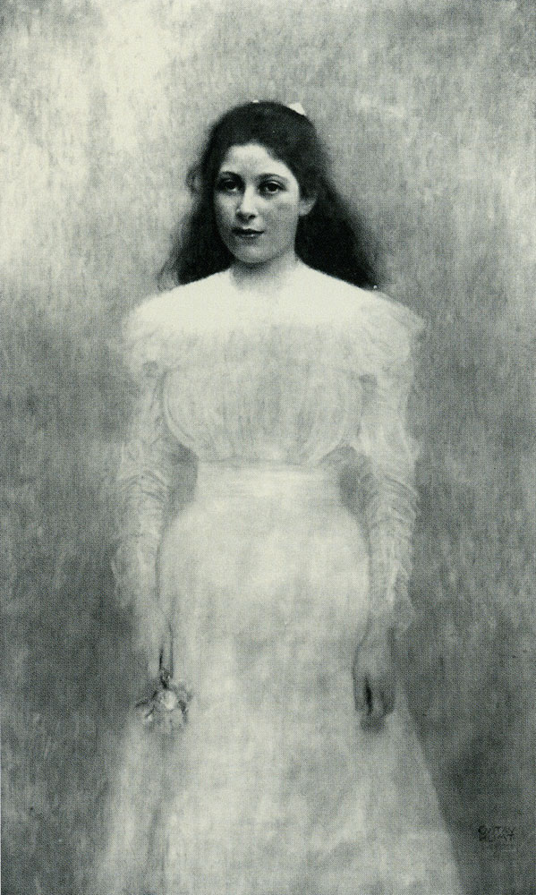
PORTRET TRUDE ŠTAJNER, 1900/01.
Gertrude Trude Štajner je bila ćerka Vilhelma Štajnera, suvlasnika fabrike svile, i Dženi Štajner (rođena Pulicer i sestra Serene Lederer)
Trude je umrla 1900. sa trinaest godina od meningitisa
Klimt je unajmljen da posthumno uradi njen portret
Portret je urađen u tri četvrtine visine i sličan je portretu Serene Lederer
Trude je prikazana kako stoji u svetloj haljini na svetloj pozadini, a kontras daje njena tamna kosa i oči
Portert su opljačkali nacisti i smatra se izgubljenim
ulje na platnu

Slide 12
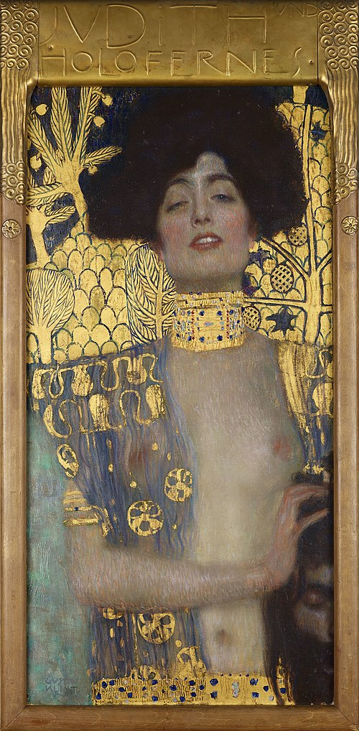
JUDITA I, 1901.
Slike Judita I i Judita II označavaju početak i kraj Klimtovog čuvenog zlatnog perioda
Prikazuje biblijsku figuru koja drži glavu asirskog vojskovođe Holoferna nakon odrubljivanja
Priča kaže da je Judita živela u judejskom gradu Betuliji, koji je napao vojskovođa vavilonske vojske Holofern, grad je bio u bedi i nemaštini, a Judita se ponudila da spase svoje sunarodnike, te je zavela velikog vojskovođu koji je poklekao pod njenom lepotom, te ga je ubila
Za razliku od drugih prikaza ove predstave u umetnosti, Klimt daje naglasak na liku Judite (glava Holoferna je skrajnuta) i to kao femme fatale (u germanskim kulturama 19. veka, pod uticajem jednog popularnog romana, Judita je predstavljana kao erotska figura, koja nasilnog muškarca ne ubija pre nego što biva intimna sa njim)
Juditino lice odiše nabojem sladostrasnosti i perverzije i oslikava Adelu Bloh Bauer za koju se sumnja se da je bila Klimtova ljubavnica
Judita je prikazana u lascivnoj pozi, senzualno otvorenih pin-ap usana, zadovoljnu posle dobro obavljenog posla po obe tačke
Pošto su mnogi u slici pre prepoznavali Salome sa glavom Jovana Krstitelja nego Juditu, Klimt je dao svom bratu Georgu da napravi metalni okvir na kojem piše Judit i Holofernes
Österreichische Galerie Belvedere,
ulje na platnu 84x42 cm

Slide 13
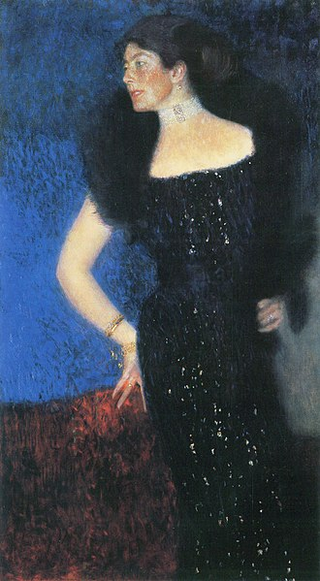
PORTRET ROZE ROSTORN FRIDMAN, 1900/01.
Roza je bila udata za bogatog industrijalca Luja Fridmana
Prikazana je kao sofisticirana i elegantno obučena žena
Gornji deo tela je snažno uvijen
Uska, crna, večernja haljina izgleda kao da je izvezena šljokicama
Sjaj haljine ponavlja se i u nakitu
Preko ramena nosi krzneni bolero
Österreichische Galerie Belvedere,
ulje na platnu 140X 80 cm

Slide 14
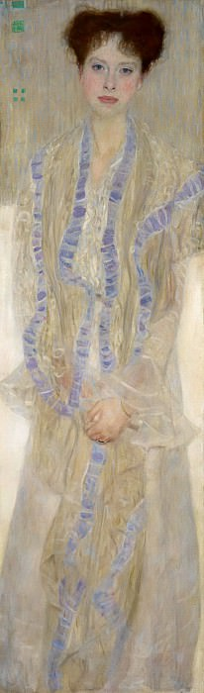
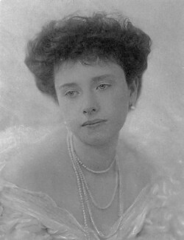
PORTRET GERTRUDE LEV, 1902.
Bila je ćerka dr Antona Leva, osnivača poznate bečke privatne bolnice Sanatorijum Lev i Klimtov lekar, koji je naručio portret njegove tada devetnaestogodišnje ćerke
Kada je prvi put izložen 1903. godine, jedan kritičar je delo opisao kao „najslađu mirisnu poeziju koju paleta može da stvori“
Portret je stilski i koloritno sličan portretu Serene Lederer i Trude Štajner, s tim što model sada zauzima ceo prostor
Gertruda je 1939. napustila Beč, zaputila se za Njujork, gde joj je živeo sin Etoni, međutim viza joj je odbijena i zahvaljujući Eleonorti Ruzvelt dobila je samo dnevnu propusnicu da provede Božić sa sinom
Nakon toga je otišla u Kolumbiju gde je radila kao nastavnica francuskog jezika
1940. uspela je da se useli u Ameriku
Umrla je u Kaliforniji 1964.
U umetničkoj kolekciji njenog oca nalazila se i slika Judita I
Privatno vlasništvo
ulje na platnu, 149x45 cm

Slide 15
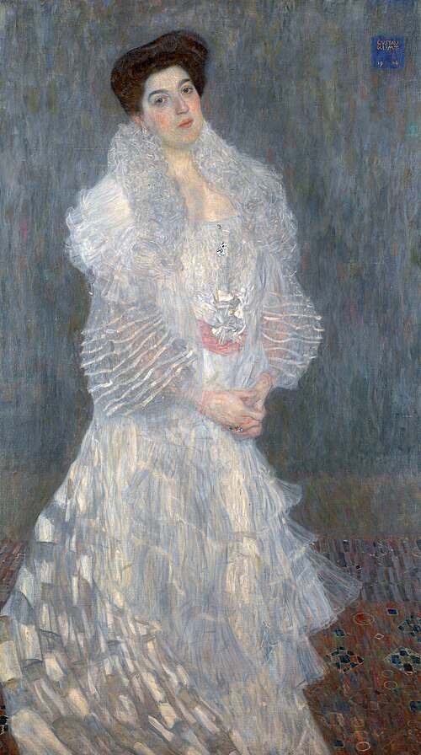
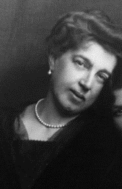
PORTRET HERMINE GALIJA, 1903/04.
Hermina je bila supruga Morica Galije (takođe mu je bila nećaka) koji je bio direktor gasne kompanije, ali i veliki pokrovitelj umetnosti, naročito Bečke secesije
Poza Hermine Galija je sasvim drugačija od poza do tada prikazanih portreta, ona se blago naginje napred, ka posmatraču
Ovo je prvi portret na kome Klimt koristi apstraktne, geometrijske motive na beloj, lepršavoj šifonskoj haljini i pozadini slike
Hermina umire 1936.
National Gallery London
ulje na platnu, 170.5x96.5 cm

Slide 16
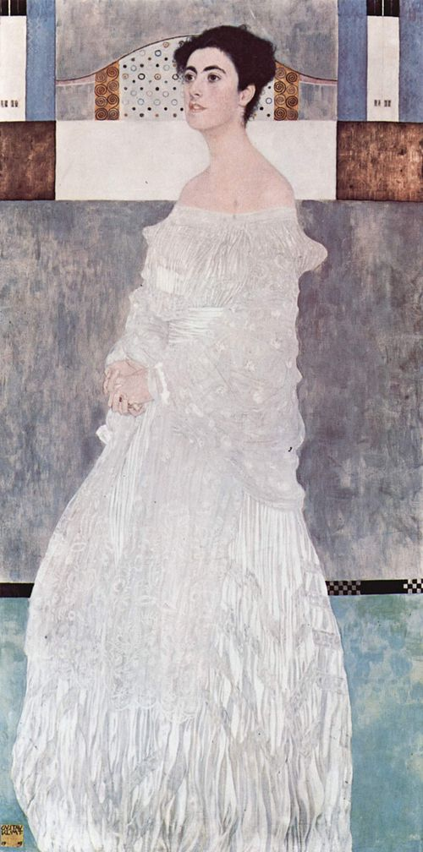
PORTRET MARGARET STONBORO-VITGENŠTAJN, oko 1904.
Pretpostavlja se da su Karl Vitgenštajn, koji je stekao bogatstvo u industriji gvožđa i čelika, i njegova supruga Leopoldina, naručili oko 1904. portret svoje ćerke Margarete povodom udaje
1905. godine udala se za bogatog američkog kolekcionara umetnina Džeroma Stonboroa
Karl Vitgenštajn je bio jedan od pokrovitelja Klimtove umetnosti
Margareta, naturalistički predstavljena, stoji uspravno u beloj smotskoj haljini, ornamentalno ukrašenoj, dok je pozadina rešena sa geometrijskim motivima
1940. emigrirala je u SAD, ali se vratila u Austriju posle rata i restitucijom uspela da dobije deo porodičnog bogatstva
Umrla je 1958.
Neue Pinakothek,
ulje na platnu, 179.8x90.5 cm

Slide 17
Adele Bloch-Bauer
9. avgust 1881, Beč – 24. januar 1925, Beč

Slide 18
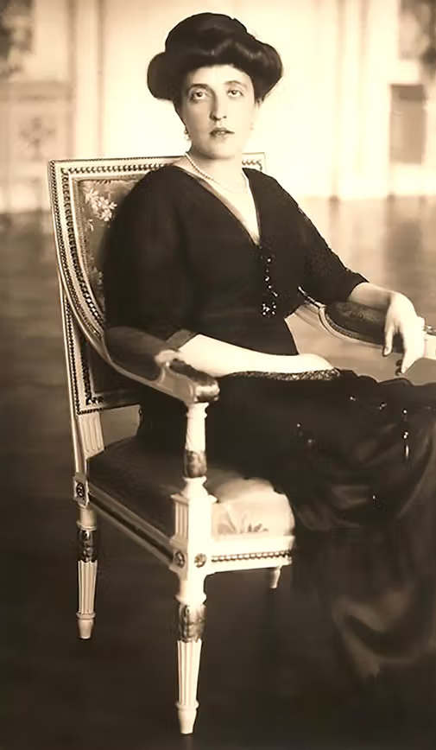
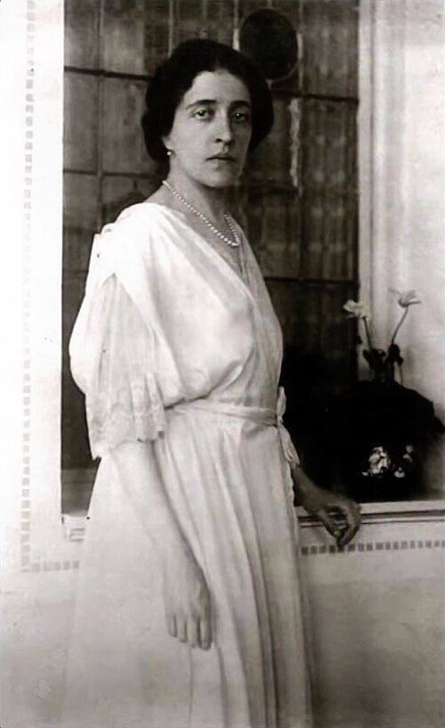
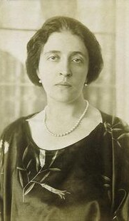

Slide 19
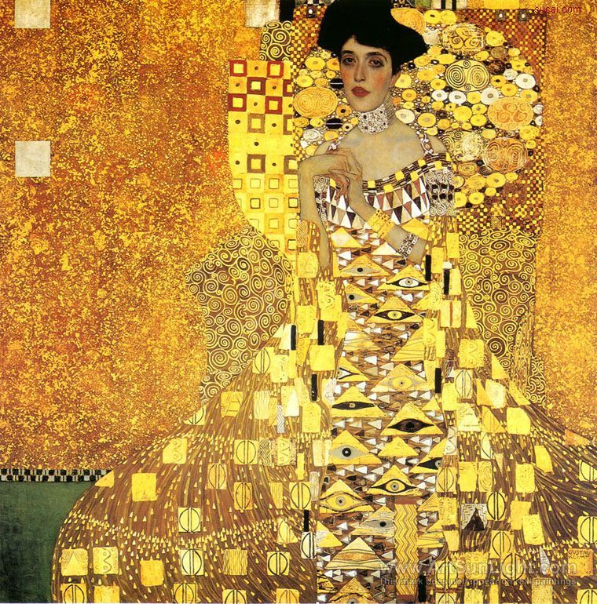
PORTRET ADELE BLOH BAUER I, 1907.
Portret, poznat i kao Dama u zlatnom, naručen je 1903.
Nacrtao je preko 100 pripremnih skica
Veliki deo portreta je napravljen od zlatnih i srebrnih listića (pre početka rada na portretu Klimt je posetio vizantijsku baziliku Sv. Vitalija u Raveni ukrašenu zlatnim mozaicima)
Adel sedi uspravno na zlatnom tronu ispred zvezdano zlatne pozadine
Na sebi ima trouglastu haljinu ukrašenu geometrijskim oblicima, simbolima u obliku jajeta (plodnost), očiju, badema, njenim inicijalima
Ruke su ekspresivno sklopljene (možda je želeo da sakrije unakaženost srednjeg prsta desne ruke, zbog čega se uvek osećala neprijatno)
Neki od kritičara smatraju da ovo delo više liči na versku ikonu nego na svetovni portret
Neue Galerie, Njujork
ulje na platnu, 170.5x96.5 cm

Slide 20
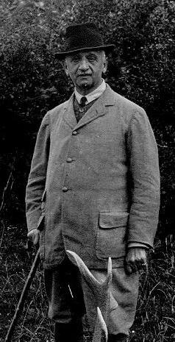
Otac Adele, bio je Moric Bauer, direktor železnice i banke
Majka Žanet, rođ. Honig, domaćica
Adele je bila najmlađe od sedmoro dece
Muža Ferdinanda Bloha upoznala je 1898. na venčanju svoje sestre Tereze sa Ferdinandovim bratom Gustavom
Adel i Ferdinad su se venčali 1899, ona je tada imala 18, a on 32 godine
Ferdinad je bio dobrostojeći biznismen u čijem vlasništvu je bila šećerana u Bruku na Muri (Štajerska)
Naručio je portret svoje dvadesetšestogodišnje supruge kao poklon roditeljima za godišnjicu braka
Kao dama koja je pripadala bečkoj aristokratiji, Adel se u svom salonu redovno družlila sa brojnim poznatim umetnicima toga doba
Takođe se družila s kraljevskom porodicom i visokim plemstvom, uključujući princa Adolfa Švarcenberga (pošto je bio otvoreni protivnik nacističkog režima, njegovu imovinu su zaplenili Nemci)
Ferdinand Bloh Bauer

Slide 21
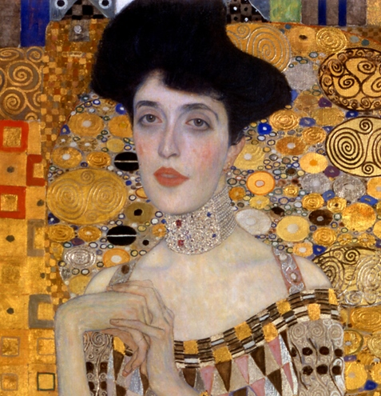
Slika „otelotvoruje ženstvenost“
Adel je „melanholična i ranjiva, nepristupačno povučena, a opet zanesena“
Oko vrata nosi ogrlicu sa draguljima koju je Ferdinand 1937. poklonio njihovoj nećakinji Mariji na dan njenog venčanja sa operskim pevačem Fricom Altmanom
nakon konfikacije imovine Bloh Bauerovih Herman Gering je ogrlicu poklonio svojoj ženi Emi

Slide 22
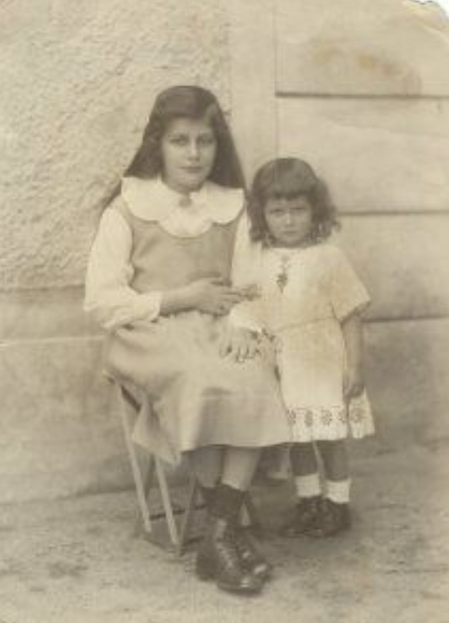
Maria Altman, nećakinja Adele Bloh-Bauer (ćerka Tereze i Gustava), izjavila je:
„[Bloh-Bauer je bila] prilično hladna, intelektualka koja je bila vrlo politički osveštena i postala je socijalista. Nije bila sretna. Bio je to dogovoreni brak bez dece. Sećam je se kao izuzetno elegantne, visoke, tamne i mršave. Uvek je nosila usku belu haljinu i koristila dugi, zlatni držač za cigarete.“
Adela Bauer i Maria Bloh Bauer

Slide 23
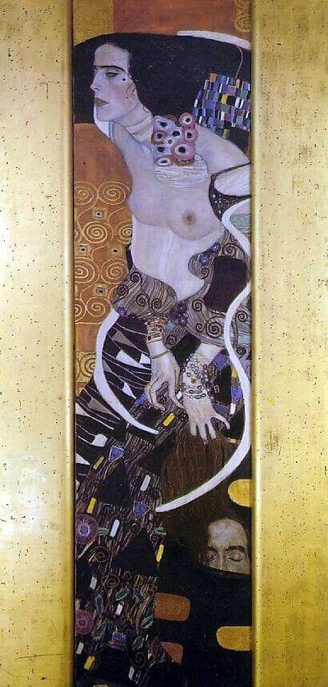
JUDITA II, 1909.
Isto kao Judite I, Judita II je zavodnica koja se dopada gledaocu, ali istovremeno šalje upozorenje kroz odsečenu mušku glavu, ona je svirepi predator
Glava Holoferna je ponovo skrajnuta, preuzimajući podređenu ulogu
Novina je interesovanje za kretanje figure
Motiv plesa (što opet dovodi u pomisao da se radi o Salome) omogućava da koristi apstrakni položaj tela i šarenu odeću
Takođe je novo i to što pozadina više nije zlatna, već narandžasto-crvena čime se postiže dekorativnost
Iako se ne može sa sigurnošću potvrditi, neki od istoričara umetnosti smatraju da je i u ovoj slici koriščćen lik Adele Bloh Bauer
Galerija moderne umetnosti
Ca' Pesaro, Venecija
ulje na platnu 1.78 x 46 cm

Slide 24
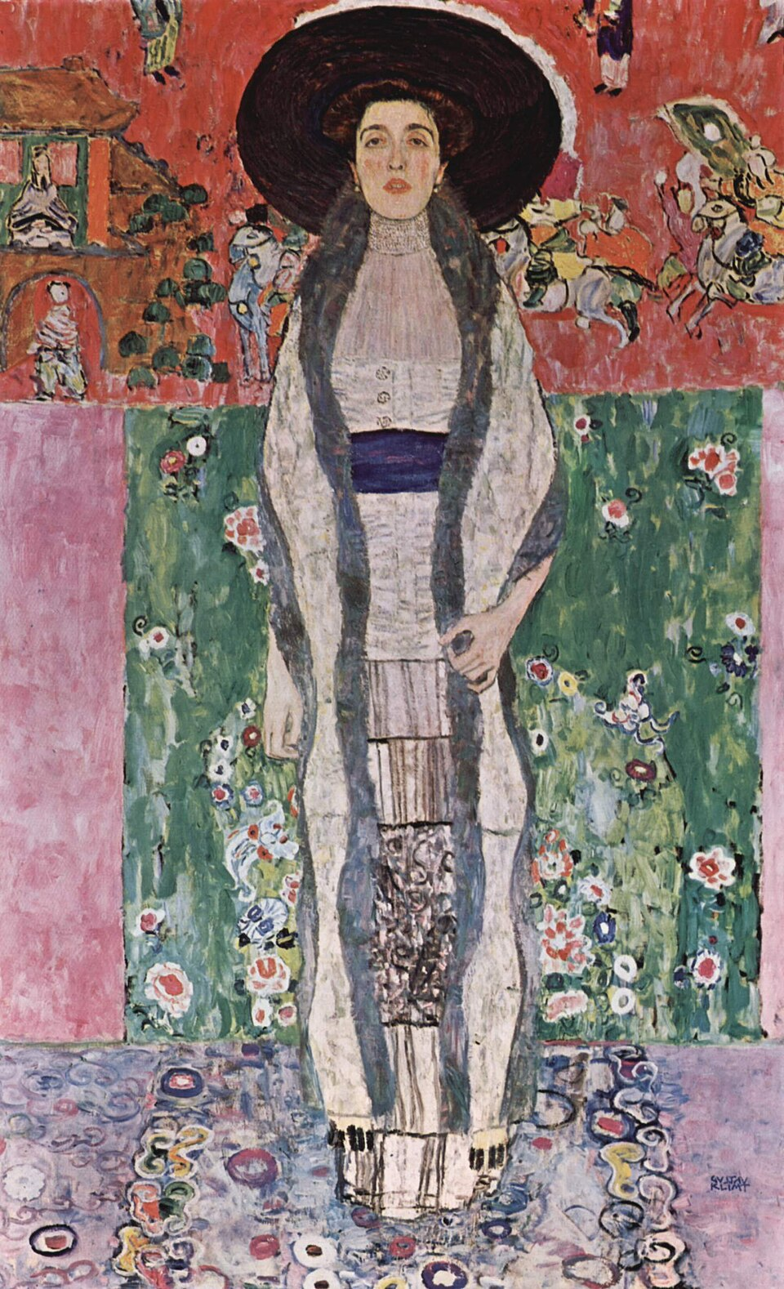
PORTRET ADELE BLOH BAUER II, 1912.
Ferdinand 1912. naručuje još jedan portret svoje supruge
Slika je poznata po svojoj živopisnoj, šarenoj pozadini koja je u kontrastu sa njenim ozbiljnijim izrazom lica predstavljajući odstupanje od njegove „zlatne faze“
1909. Klimt je otputovao u Francusku i Španiju i upoznao se sa delima impresionista i fovista, te su njegovi zlatni listići nestajali u korist svetlih, ekspresivnih boja
gornji deo pozadine slike prikazuje scenu inspirisanu orijentalnim stilom sa jahačima (Klimt je bio zaokupljen estetikom Dalekog istoka i posedovao je kolekciju azijskih umetničkih predmeta)
Figura izgleda kao da lebdi, gotovo bestežinski na obojenoj pozadini
Privatna kolekcija
ulje na platnu, 190x120 cm

Slide 25
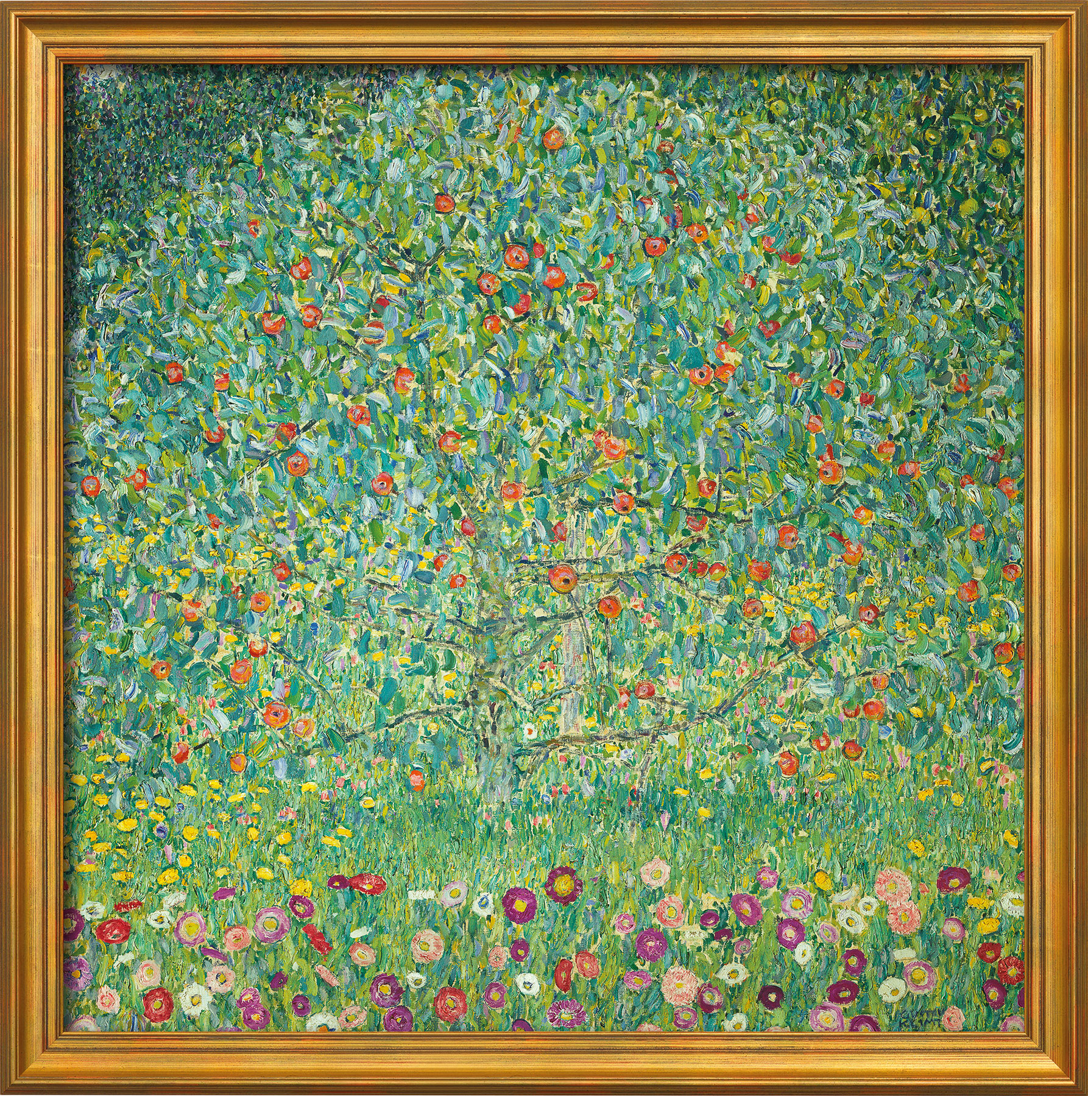
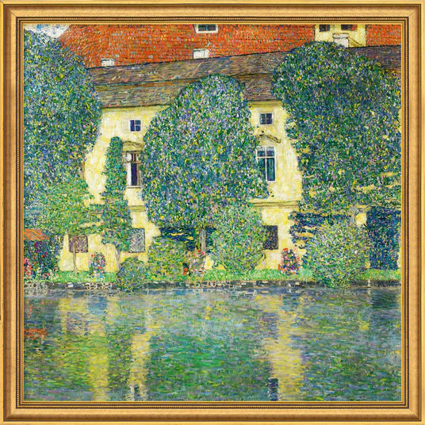
Nakon Adeline smrti 1925. u njenom testamentu je pronađen zahtev da Ferdinand portret Adel Bloh-Bauer I pokloni palati Belvedere u Beču
U to vreme ona nije bila svesna predstojećeg užasa
1938, nakon aneksije Austrije, slike i celokupna umetnička kolekcija Bloh Bauerovih je arijanizovana (njihova imovina je opljačkana i preneta ili prodata u „arijevsko“ vlasništvo)
Ferdinand je pobegao u Čehoslovačku, a kasnije je nastavio putovanje u Cirih, gde je umro ubrzo nakon završetka rata (sahranjen je pored svoje supruge u Beču)
U decembru 1941. Hitler je, nakon pljačke Ferdinandove imovine, Klimtove slike Portret Adele I i Jabuke preneo u Galeriju Belvedere u zamenu za Zamak Kamer na jezeru Aterze III
Galerija je portret preimenovala u Dama u zlatnom, kako bi otklonila svaku vezu sa jevrejskim vlasnicima

Slide 26
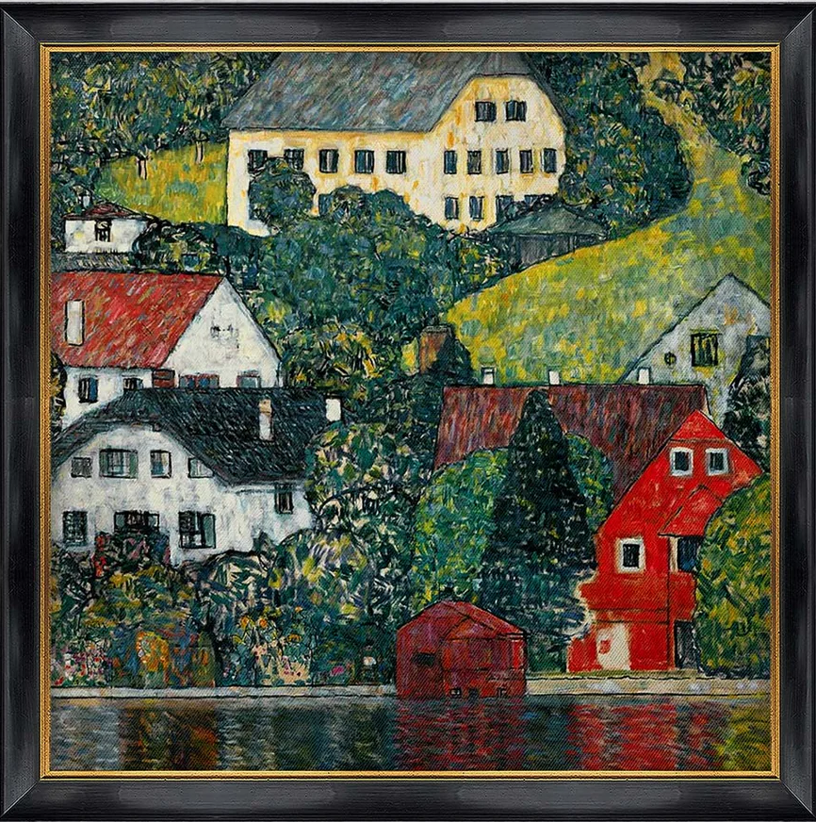
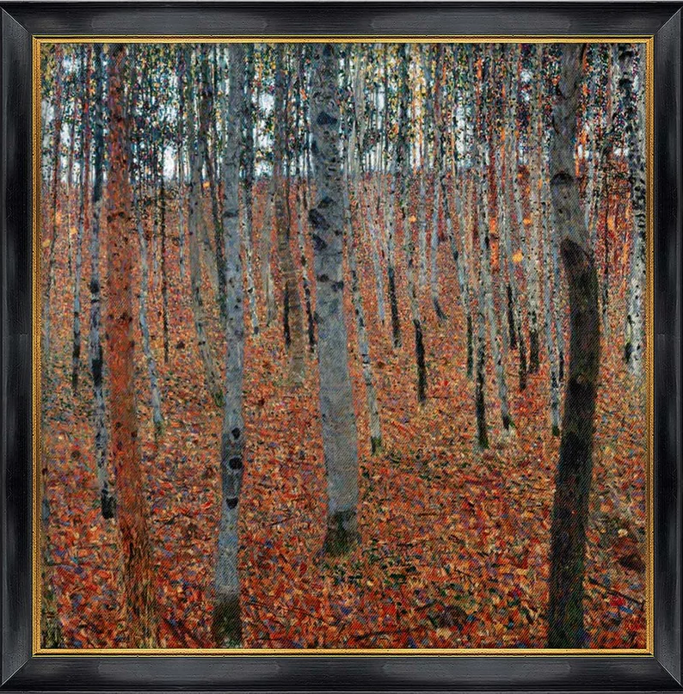
1946. Austrija je izdala zakon po kojem su Jevreji, koji su želeli da uklone svoja umetnička dela iz Austrije, morali da deo umetničke kolekcije ostave austrijskim muzejima kako bi dobili dozvolu za izvoz
Bloh Bauerovi su angažovali advokata Gustava Rineša da povrati u njihovo ime ukradena dela
Da bi dobila neophodne izvozne dozvole porodica je ostavila Austriji Klimtove Kuće u Unterahu, Adelu I, Adelu II i Jabuke I, ali je morala i da se odrekne potraživanja na slike Bukova šuma Buhenvald I i Zamak Kamer na jezeru Aterze III
1998. Austrija je ponovo otvorila razmatranje pitanja opljačkanih jevrejskih umetnina

Slide 27
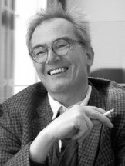
Austrijskom istraživačkom novinaru Hubertusu Černinu (1956-2006) dozvoljen je pristup zapisima u Austrijskoj galeriji u Beču i počeo je da objavljuje članke o „sumnjivom“ vlasništvu Klimtova dela koja su bila vlasništvo Bloh Bauerovih
Jedan od njegovih nalaza bio je testament Ferdinanda u kojem se navodi da njegovi naslednici, uključujući i njegovu nećaku Mariju Altman, treba da dobiju sve slike
Černinovi članci i njegovo zapanjujuće otkriće otvorili su put Mariji Altman i njenom advokatu Randolu Šenbergu da pokrenu skoro deceniju dugu pravnu bitku kako bi stekli pravo vlasništvo nad imovinom Bloh-Bauer

Slide 28
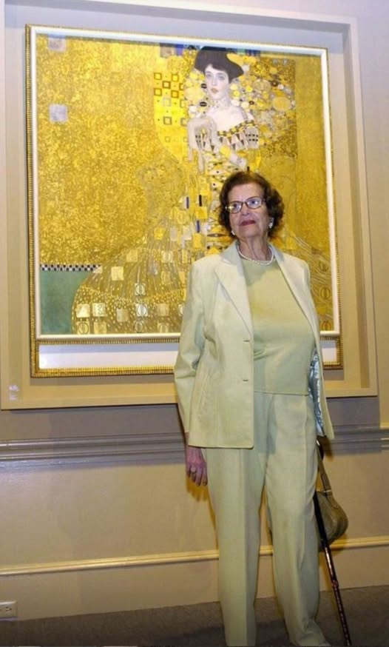
Sudski proces oko povrata slike Adele Bloh Bauer I okončan je 2006. u korist Marije Altman i još dvoje naslednika
U junu iste godine sliku je otkupio Ronald Lauder za svoju galeriju Neue Galerie (Menhetn) za 135 miliona dolara
U novembru 2006. godine, aukcijska kuća Kristi je prodala Portret Adele Bloh-Bauer II za skoro 88 miliona dolara, što je četvrto najskuplje umetničko delo na aukciji u to vreme
Kupac je bila Opra Vinfri
Slika je privremeno pozajmljena Neue Galerie za izložbu „Klimt i žene zlatnog doba Beča, 1900–1918“
U jesen 2014. Adel Bloh-Bauer II je data kao poseban dugoročni zajam Muzeju moderne umetnosti u Njujorku
Tokom leta 2016. Vinfri ju je prodala kineskom kupcu, čiji je indentitet ostao tajna, za 150 miliona dolara i time je Adela II po ceni nadmašila Adelu I

Slide 29
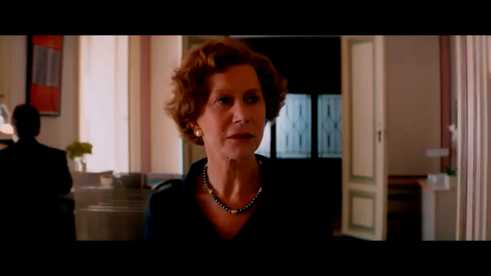
https://www.youtube.com/watch?v=OsCa1g4ZekM&list=RDOsCa1g4ZekM&start_radio=1

Slide 30
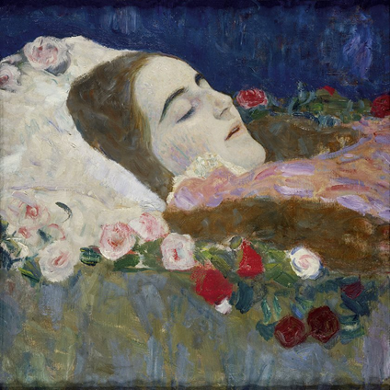
PORTRET MARIJE RIE MUNK I, 1912.
Ria je bila ćerka industrijalca Aleksandra Munka i Aranke Munk, rođene Pulicer (rođena sestra Serene Lederer)
Ria je izvršila samoubistvo 1911. u 24-toj godini života nakon što je njen verenik, pisac Hans Evers, otkazao veridbu
Posle tragedije, njeni roditelji su pozvali Klimta da počne da radi na posmrtnom portret
Prikazana je na postelji, sa glavom na belom jastuku, sa zatvorenim očima i blago otvorenim ustima
Duga raspuštena kosa i ruže okružuju njeno telo
Roditelji su odbili ovu sliku i zatražili od Klimta da je naslika kao živu, veselu devojku
Privatno vlasništvo
ulje na platnu

Slide 31
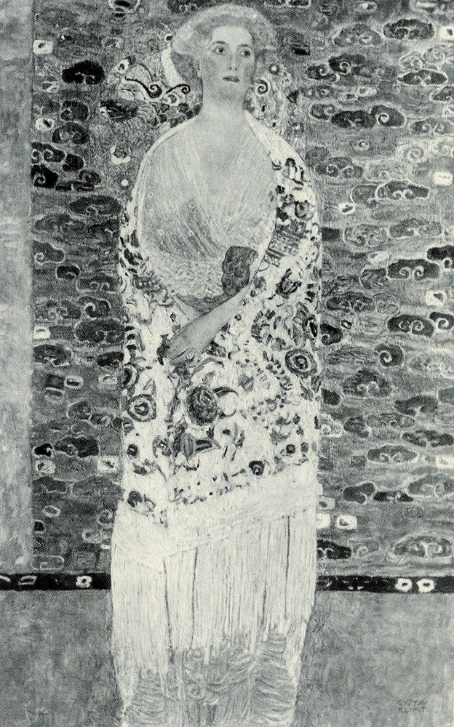
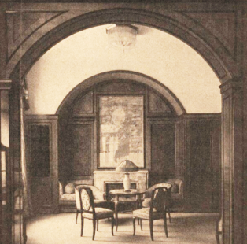
PORTRET PAULE ZUKERKANDL, 1912.
Porodica Zukerkandl je pripadala eliti kolekcionara u krugovima jevrejske više klase
Viktor Zukerkandl je bio bogati preduzetnik, držao je sanatorijum i banjski kompleks u kojem je živeo sa suprugom Paulom
u svojoj kolekciji su imali brojna Klimtova dela, uglavnom pejzaže
portret je stilski sličan Adeli Bloh Bauer II
sačuvana je samo fotografija
portret je bio postavljen u dnevnoj sobi, iznad kamina, u posebnoj niši
Nepoznato mesto
ulje na platnu

Slide 32

PORTRET ELIZABET LEDERER, 1914-1916.
Ona je bila ćerka Augusta i Serene Lederer
Prikazana je u svilenoj beloj haljini (sličnoj na Klimtovom portretu njene majke), preko koje je šal sa cvetnim dezenima (simbolično prikazujući carki plašt – bogatstvo porodice)
Izraz lica je miran, pomalo mističan
Pozadinu čini tapiserija sa azijskim motivima
Odnos između Elizabete i Klimta je bio toliko blizak da ga je na zvala „ujak“
Ponovo su prisutni dekorativni elementi, geometrijski oblici, istočnjački motivi
Privatna kolekcija,
ulje na platnu 1804x130.5

Slide 33
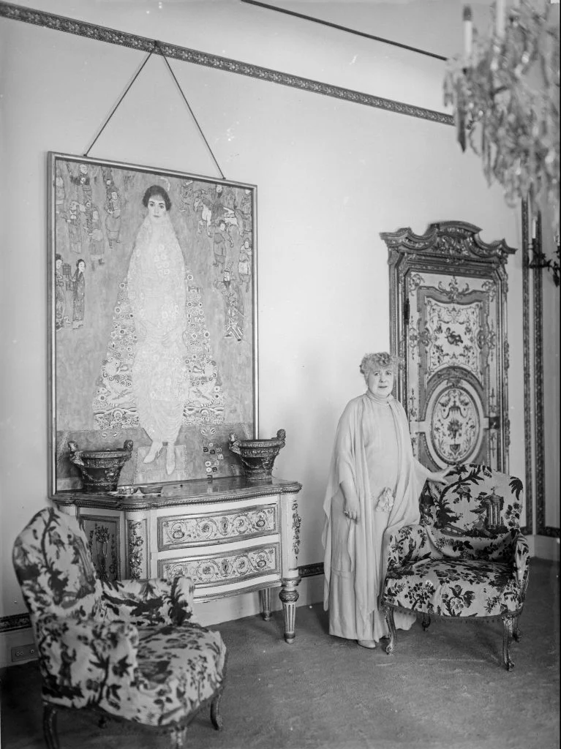
Portret se nalazio u porodičnoj kući, sve do Anšlusa 1938.
Da bi izbegla progon, Elizabet je potpisala pod zakletvom dokument u kojem se navodi da joj je Klimt otac, a pomogao joj je bivši zet, visoki nacistički zvaničnik
To joj je omogućilo da ostane u Beču sve do smrti 19. oktobra 1944. (umrla je prirodnom smrću)
1948. slika je vraćena Erihu Ledereru, Elizabetinom bratu
Ostala je u njegovom posedu do 1983. kada ju je prodao trgovcu umetninama Seržu Sabarskom
1985. sliku je kupio Leonard Lauder
Nakon Lauderove smrti portret je prodat na aukciji u Sotbiju za 236,4 miliona dolara i time je slika postala drugo najskuplje umetničko delo ikada prodato na aukciji, posle Davinčijevog Salvator Mundi

Slide 34
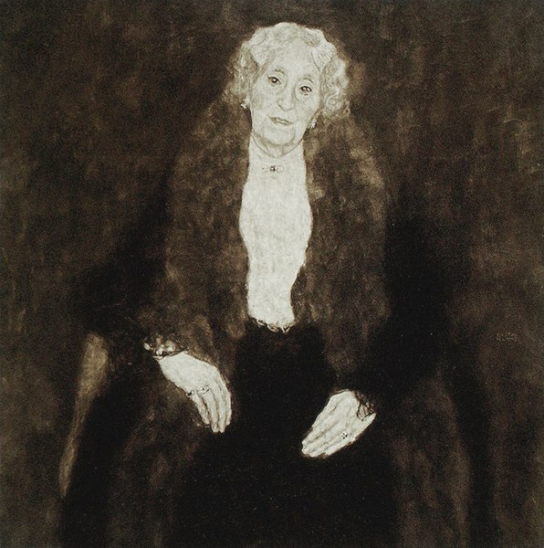
PORTRET ŠARLOTE PULICER, 1915.
Portret je naručila njena ćerka Serena Lederer
Prikazana je frontalno u sedećem položaju
Pozadina je monohromatska
Sačuvana je samo fotografija
Naturalizam je očit u prikazu lica i ruku
Slika je izgubljena,
ulje na platnu

Slide 35
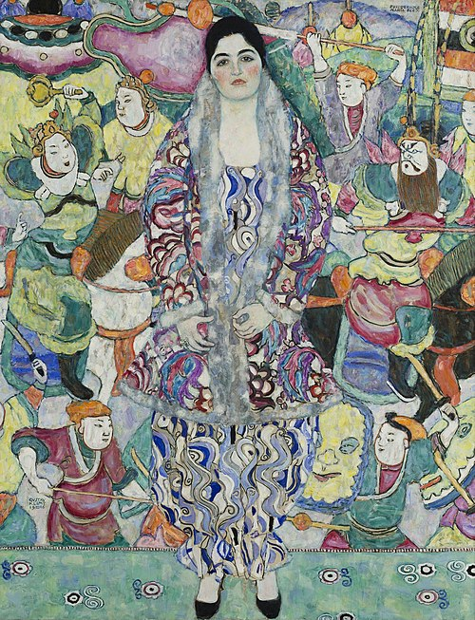
PORTRET FREDERIKE MARIJE BER, 1916.
Rođena je u porodici jevrejskog trgovca Emila Bera i njegove supruge Izabele
Nakon prerane očeve smrti majka Izabela je postala vlasnica Kajzerbara, mesta gde se sastajao svet iz pozorišta i umetnosti
Frederike je bila u dugoj vezi sa austrijskim slikarom Hansom Buhlerom preko koga je ušla u umetnički krug tadašnjeg Beča
Klimt je odlučio da je prikaže u haljini koja je dizajnirana u secesionističkoj Bečkoj radionici (Wiener Werkstätte) i koja se danas čuva u Metropoliten muzeju
Klimt je, za razliku od prethodnih slika, na pozadini uvećao figure inspirisane Azijom, integrišući ih u veliku tapiseriju šara i ornamenata
Frederike se 1934. preselila u Njujork gde je otvorila Umetničku galeriju
1962. je prodala sve galerijske slike i preselila se na Havaje gde je 1980. u 90-toj godini života izvršila samoubistvo
Muzej umetnosti, Tel Aviv,
ulje na platnu, 168 x 130 cm

Slide 36
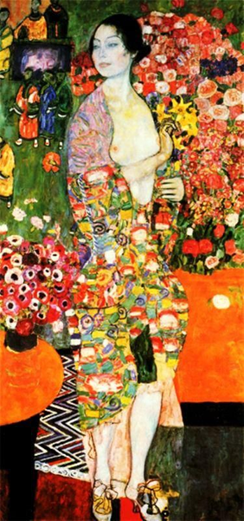
PORTRET RIE MUNK II, 1916/17.
Druga verzija je poznata pod nazivom Plesačica
Majka Rie Munk, Aranka, dala je Klimtu brojne fotorafije ćerke kako bi je ponovo oslikao, ali punu života, a ne na samrtničkoj postelji
I ova slika se nije našla u porodici
Pitanje je da li je Klimt uopšte i predao sliku, s obzirom na predstavu umrle ćerke obnaženih grudi
Klimt je zatim uneo izmene i može biti da je prikazao plesačicu Johanu Jusl (jedna od Klimtovih modela)
Neue Galerie, Njujork
ulje na platnu 180x90 cm

Slide 37
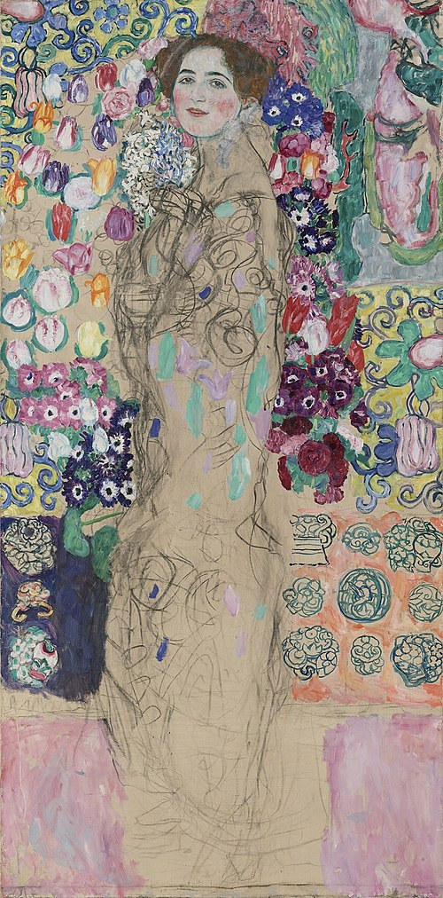
PORTRET RIE MUNK III, 1917/18.
Klimt nije uspeo da dovrši posmrtni portret
Nakon njegove smrti ono je pripalo Riinoj majki Aranki, koja ga je držala u svojoj vili
Portert je tu ostao do 1941.
Aranka, kao Jevrejka, bila je primorana da proda deo imovine komšijama
Gestapo joj je 1942. godine zaplenio preostalu imovinu i stan u Beču
Deportovana je u Lođ gde je pogubljena
Slika je, od trenutka pljačke imovine, više puta menjala vlasnika da bi 2009. bila vraćena potomcima
2010. na Kristi aukciji u Londonu prodata je za 18.8 miliona funti
Privatno vlasništvo,
ulje na platnu 180.7x89.9 cm

Slide 38
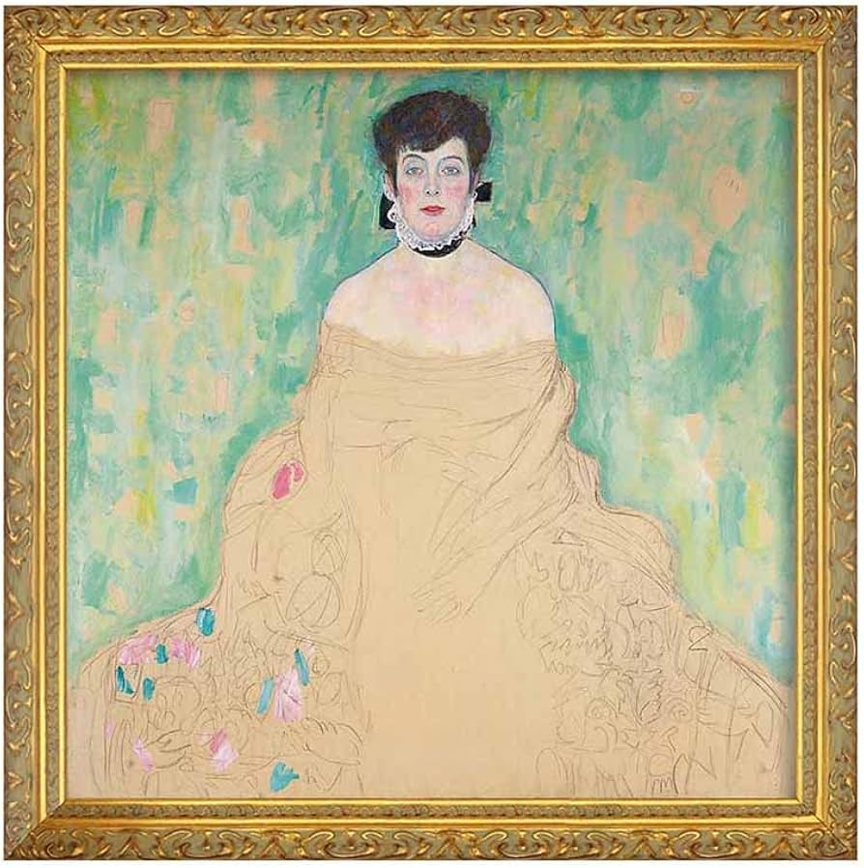
PORTRET AMALI ZUKERKANDL, 1917/18.
Među već pomenutim Klimtovim slikama (Adela I, Adela II, Jabuke, Zamak Kamer na jezeru Aterze III, Bukova šuma Buhenvald) naslednici su potraživali i sliku Amali Zukerkandl, još jedno Klimtovo nedovršeno delo
Amali je bila ćerka bečkog pisca i dramskog pisca Zigmunda Šlezingera
Bila je udata za urologa Ota Zukerkandla
Stradala je sa ćerkom u logoru Belzec 1942. u sedamdeset i trećoj godini života
Österreichische Galerie Belvedere
ulje na platnu 128x128 cm

Slide 39
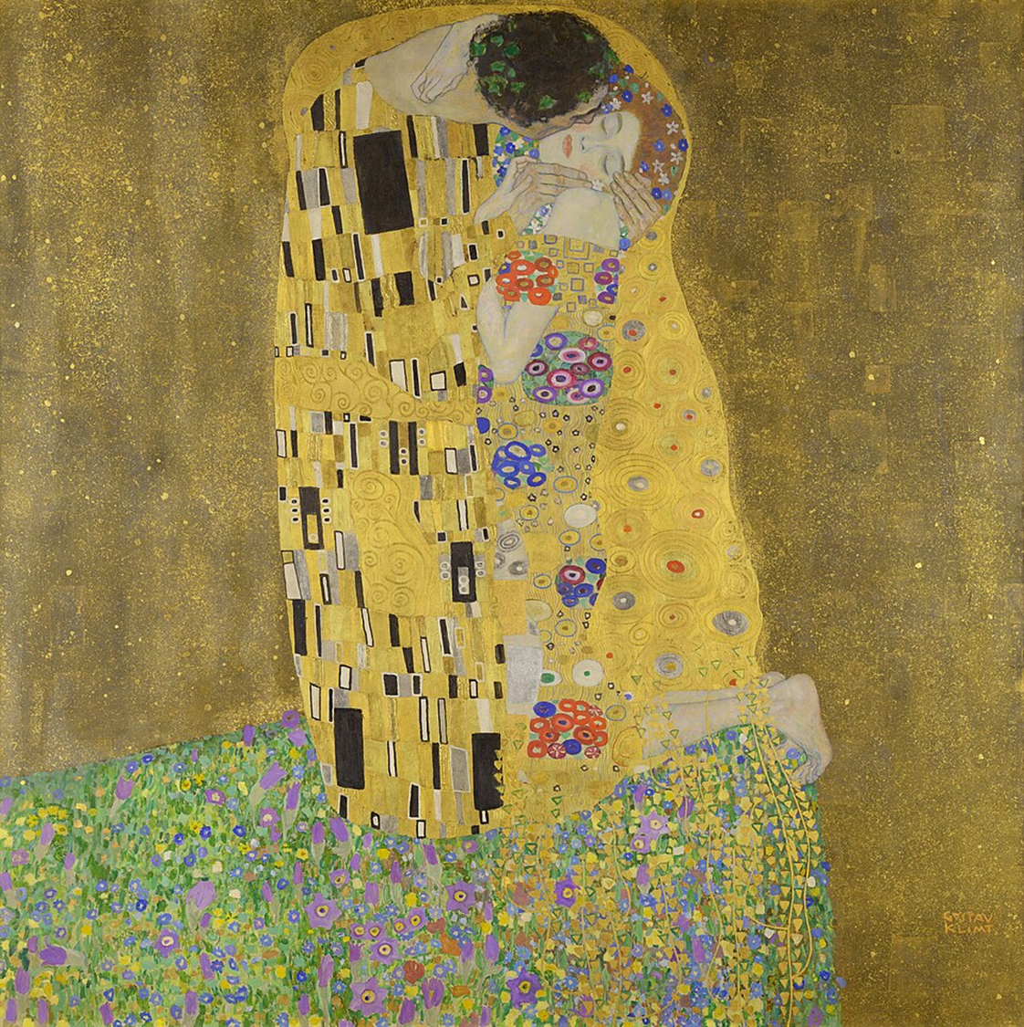
POBLJUBAC, 1907/08.
Slika je najpoznatije Klimtovo delo
Pripada zlatnoj fazi i prikazuje par koji se grli i smatra se da su Klimt i njegova saputnica Emili Flege pozirali za delo
Ima spekulacije da je ženska figura austrijska kompozitorka Alma Male
procenjuje se da kada bi se slika prodavala bila bi ikada najskuplje prodato delo
slika je kupljena 1908. i u to vreme nedovršena za tek otvorenu Belvedere za 25.000 kruna (ili oko 240.000 dolara danas)
Pre ove prodaje, najviša cena za sliku u Austriji bila je mizernih 500 kruna!
Österreichische Galerie Belvedere
ulje na platnu 108x108 cm

Slide 40
KRAJ nema vise

